Slide 2
CONSIGNE
Aujourd’hui, nous allons te poser quelques questions sur le « Savoir Rouler à Vélo ».
10 questions te seront posées sur différents thèmes: sécurité routière, la mécanique, la sécurité et des mises en situation. Coche la ou les bonne(s) réponse(s).
Ce test dure environ 20 minutes.
A la fin, l’adulte récupèrera les feuilles, les mélangera et les distribuera au hasard aux élèves.
C’est l’un de tes camarades qui corrigera ta feuille.

Slide 3
TU ES PRÊT ?

Slide 4
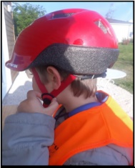
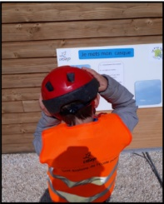
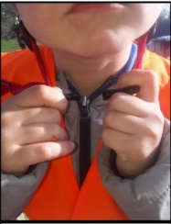
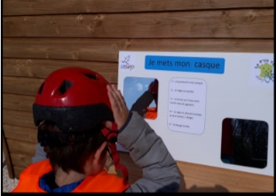
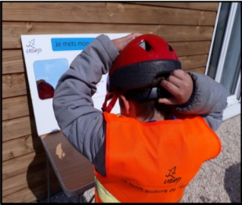
Question n°1
Remets les images dans l’ordre, en les numérotant de 1 à 5, pour bien mettre ton casque

Slide 5
Question n°2
Mon vélo
Je colorie
Je repasse
En bleu, le guidon
En orange, les rayons des roues
En jaune, la selle
En rouge, les roues
En vert, une pédale

Slide 6
Question n°3
Que signifie ce panneau ?
Je dois m’arrêter
Je n’ai pas le droit de passer par là

Slide 7
Question n°4
Comment dit-on aux autres qu’on souhaite changer de direction ?
En tendant le bras
En mettant des clignotants
En criant

Slide 8
Question n°5
Je peux rouler sur le trottoir à vélo.

Slide 9
Question n°6
A vélo, je m’arrête au feu rouge comme les voitures ?

Slide 10
Question n°7
Quels sont les éléments à vérifier avant d’utiliser un vélo ?
Les freins D. La selle
Etat du garde-boue E. Propreté du vélo
Les pneus

Slide 11
Question n°8
Que signifie ce panneau ?
Je passe avant les autres
Je passe après les autres

Slide 12
Question n°9
A vélo sur la route, je roule à droite comme les voitures.

Slide 13
Question n°10
Que signifie ce panneau ?
Je dois rouler sur la piste cyclable
Je ne dois pas rouler sur la piste cyclable
Attention aux vélos !

Slide 14
CORRECTION

Slide 15
Question n°1
Remets les images dans l’ordre, en les numérotant de 1 à 5, pour bien mettre ton casque
2
5
3
1
4

Slide 16
Question n°2
Mon vélo
Je repasse
Je colorie
En bleu, le guidon
En orange, les rayons des roues
En jaune, la selle
En rouge, les roues
En vert, une pédale

Slide 17
Question n°3
Que signifie ce panneau ?
Je dois m’arrêter
Je n’ai pas le droit de passer par-là. Sinon, tu roules dans le mauvais sens.

Slide 18
Question n°4
Comment dit-on aux autres qu’on souhaite changer de direction ?
En tendant le bras
En mettant des clignotants
En criant

Slide 19
Question n°5
Je peux rouler sur le trottoir à vélo.
A partir de 8 ans, je dois rouler sur la route ou sur une piste cyclable.

Slide 20
Question n°6
A vélo, je m’arrête au feu rouge comme les voitures ?
Si le feu est rouge, tu dois t’arrêter.

Slide 21
Question n°7
Quels sont les éléments à vérifier avant d’utiliser un vélo ?
Les freins D. La selle
Etat du garde-boue E. Propreté du vélo
Les pneus

Slide 22
Question n°8
Que signifie ce panneau ?
Je passe avant les autres vélos
Je passe après les autres vélos. Si un vélo est déjà dans le rond-point par exemple, je le laisse passer.

Slide 23
Question n°9
A vélo sur la route, je roule à droite comme les voitures.
Tu dois respecter le code de la route. Si une voiture ou un autre cycliste souhaite te dépasser, il te dépassera par la gauche.

Slide 24
Question n°10
Que signifie ce panneau ?
Je dois rouler sur la piste cyclable
Je ne dois pas rouler sur la piste cyclable
Attention aux vélos !

